Slide 1

Freigabe Phase 1

Slide 2
Inhaltsüberblick
01.
Unify Rooms-Lösung
04.
Voraussetzungen, Preise, Bestellung und Service
02.
Anwenderfunktionen
05.
Rooms-Appliances und -Kits
03.
Kommende Entwicklungen

Slide 3
01.
Die Rooms-Lösung

Slide 4
Unify Rooms by RingCentral
Videoerlebnis in Besprechungsräumen jeder Größe
Unify Rooms ist ideal für
Organisationen, die in Besprechungsräumen Hard- und Software von mehreren Anbietern verwenden und die Erfahrungen ihrer Teilnehmer vereinfachen und standardisieren möchten.
Kunden, die bereits Unify Office oder Unify Video einsetzen und ihre Lösung auf ihre Besprechungsräume ausweiten möchten, da sie zu einem hybriden Arbeitsmodell zurückkehren.
Unternehmen, die Lösungen wie Unify Office oder Unify Video in Erwägung ziehen und bevorzugen, bestehende Investitionen in SIP-basierte Raumtechnologie weiter zu nutzen - es muss lediglich eine Lizenz erworben werden (Cisco, Poly, Lifesize, Avaya, Yealink)

Slide 5

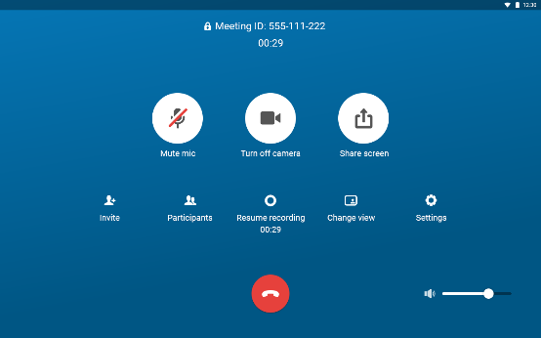
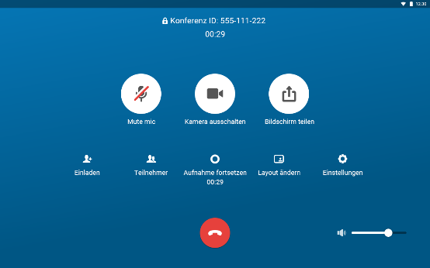
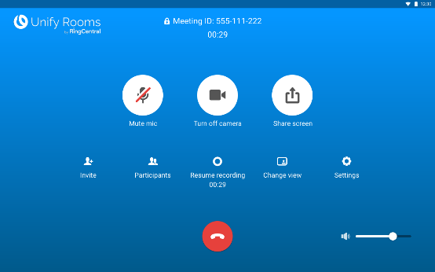
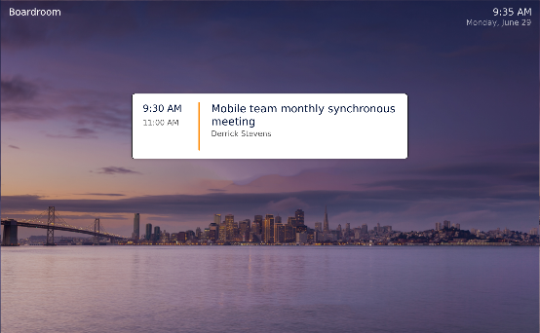

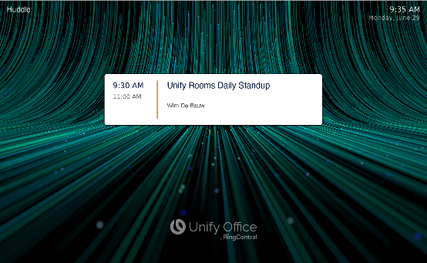
Unify Video Rooms App auf Poly X
Beispiele für die Markeneinführung bis Q1 - 2022
Q3 2021
Markenneutrale Poly Rooms App
Q4 2021
Lokalisierte Poly Rooms App
Q1 2022
Poly Rooms App mit Branding
  RingCentral bietet folgende Sprachversionen an: Deutsch, US/Britisches/AU-Englisch,
  Spanisch (beide), Französisch, Italienisch, Brasilianisches Portugiesisch, Chinesisch (vereinfacht, HK und TW)
  Die endgültigen Oberflächen bei Einführung können von den angegebenen Beispielen abweichen.

Slide 6
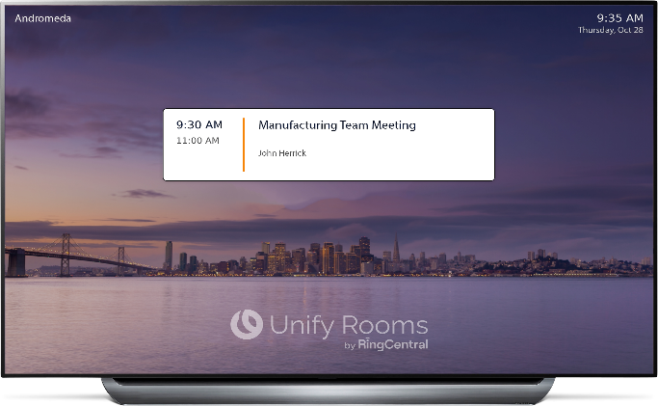
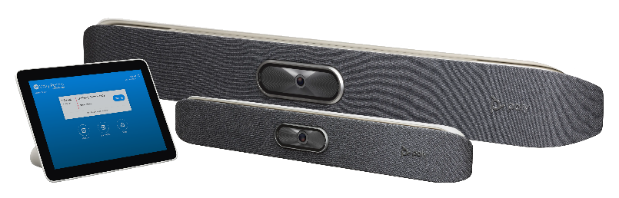
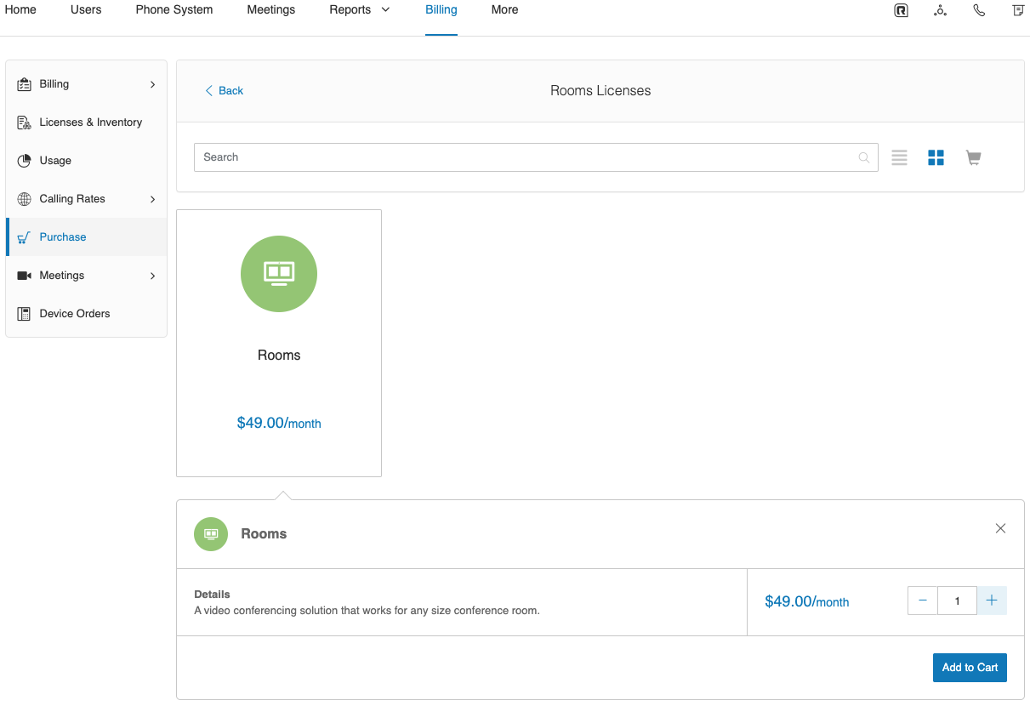
Unify Rooms
Rooms-Lizenz und Poly-Appliance zur Bereitstellung von Unify Rooms
Erforderlich
App – Kostenlos im Google Play Store
Poly-Appliance: Die Preise beginnen bei ~$2K für Poly X für kleine Räume, ~$4K für mittlere Räume und ~$8K für große Räume.
  Weitere Auswahlmöglichkeiten für Hardware (Geräte, Mac- und Windows-Kits) werden später verfügbar sein.
Unify Rooms-Lizenz: Preis ~$49/Raum/Monat. Die Lizenz ermöglicht es dem Kunden, eine Raumkennung im Verwaltungs-portal zu erstellen, mit der er sich bei der Rooms-Anwendung anmelden kann, die auf der erforderlichen Hardware läuft.
Optionale RingCentral Professional Services:
Unterstützung bei der Ferninstallation ($0,5K/Gerät)
Rooms-in-a-Box schlüsselfertige Lösung, Preise ab:
  ~$6K für kleinen Sitzungsraum
  ~$14K für ein mittelgroßen Raum
  ~$22K für Schulungsraum
1
2
3
1
2
3
  Die endgültigen Oberflächen bei Einführung können von den angegebenen Beispielen abweichen.

Slide 7
02.
Anwenderfunktionen

Slide 8

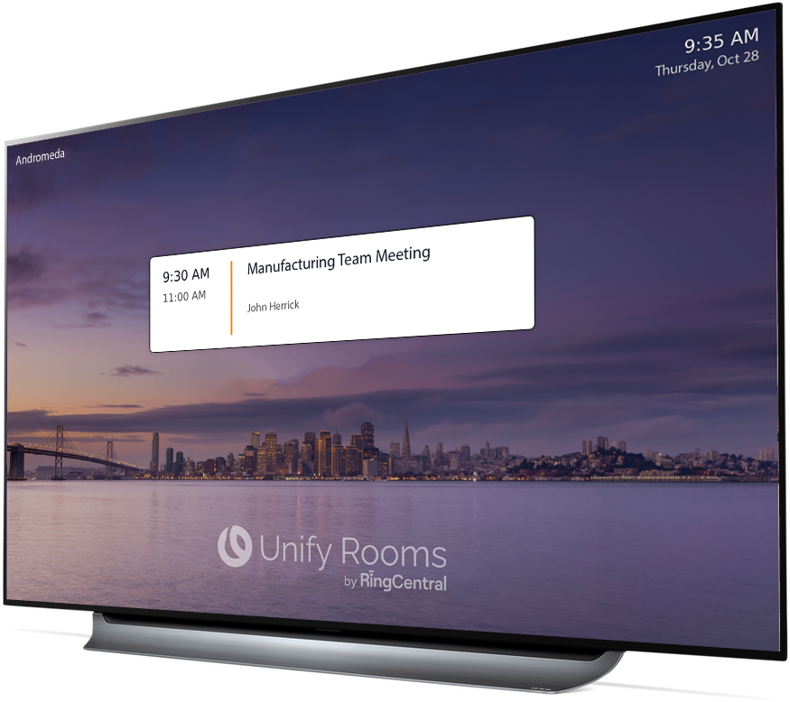
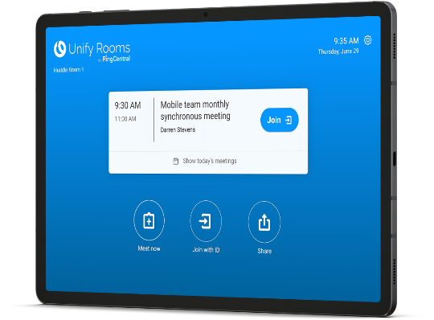



Die Teilnahme an Besprechungen ist einfach
Ob sofort oder geplant
An einer bevorstehenden Besprechung teilnehmen
Anstehende Besprechungen
für den nächsten Tag anzeigen
Sofortige Besprechung starten
An Besprechungen mit einer Besprechungs-ID teilnehmen
Direkter Austausch mit anderen
  Verfügbar bei Markteinführung
  Die endgültigen Oberflächen bei Einführung können von den angegebenen Beispielen abweichen.

Slide 9
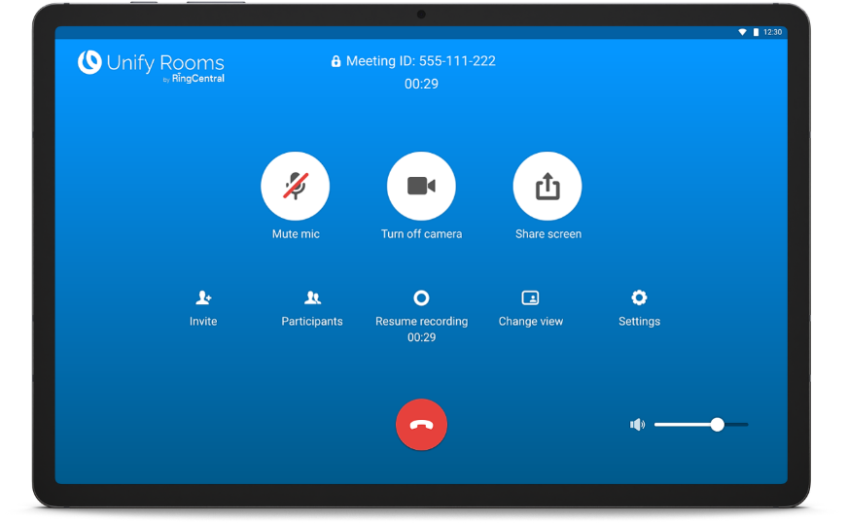
App Besprechungssteuerung
Steuerelemente in Besprechungen
Besprechungssteuerung
Mikrofon stummschalten/
Stummschaltung aufheben
Kamera ein-/ausschalten
Bildschirm freigeben
Teilnehmer einladen
Teilnehmer anzeigen und verwalten
Aufzeichnen
Anzeigelayouts ändern
Lautsprecherlautstärke ändern
Kamera wechseln
Einstellen von Schwenken, Neigen
und Zoomen der Kamera (PTZ)
Admin-Einstellungen
Kamera ein-/ausschalten
Stummschalten/
Stummschaltung aufheben
Bildschirm teilen
Einstellungen
Andere einladen
Teilnehmer
anzeigen & verwalten
Lautstärke ändern
Besprechung
Aufzeichnen
Besprechung beenden
Layout ändern
  Verfügbar bei Markteinführung
  Die endgültigen Oberflächen bei Einführung können von den angegebenen Beispielen abweichen.

Slide 10
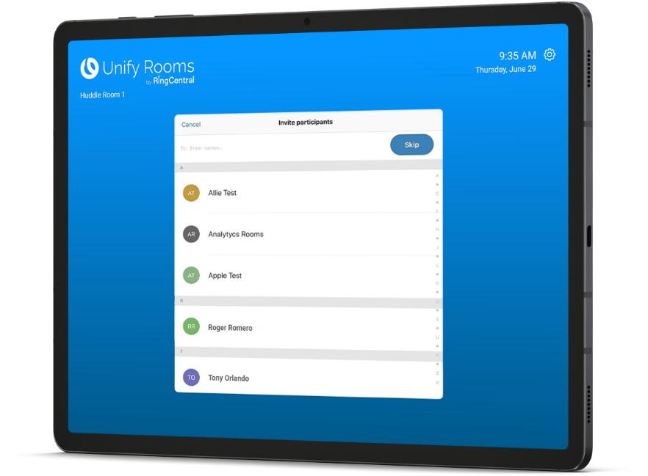
Teilnehmer einladen
Vor dem Beginn von Sofortbesprechungen
Kollegen zu Ihren Unify Rooms Sofortbesprechungen einladen
Einfache Auswahl aus dem Verzeichnis
  Verfügbar bei Markteinführung
  Die endgültigen Oberflächen bei Einführung können von den angegebenen Beispielen abweichen.

Slide 11
Teilnehmer einladen
Über Telefonanrufe
Unify Rooms-Benutzer können jetzt Teilnehmer zu Besprechungen per Telefonanruf einladen.
Die Einladungsseite zeigt den Verbindungsstatus des Eingeladenen an.
Sobald der eingeladene Teilnehmer den Anruf entgegennimmt, erscheint auf dem Gastgeber-Display die Meldung "Einwahl-Nutzer".
Wenn die Telefonnummer mit dem Firmenkontakt übereinstimmt, wird der Avatar angezeigt.
  Verfügbar bei Markteinführung
  Die endgültigen Oberflächen bei Einführung können von den angegebenen Beispielen abweichen.

Slide 12
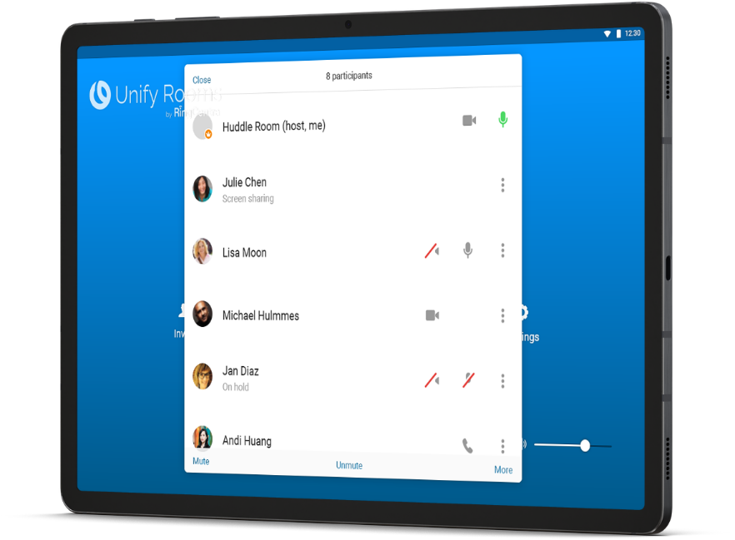
Teilnehmer nach Typ anzeigen
Anzeige nach Audio- und Video-Teilnehmern
Nur Video-Teilnehmer anzeigen
Alle Teilnehmer anzeigen
Avatare von nicht videofähigen
Teilnehmern anzeigen
  Verfügbar bei Markteinführung
  Die endgültigen Oberflächen bei Einführung können von den angegebenen Beispielen abweichen.

Slide 13
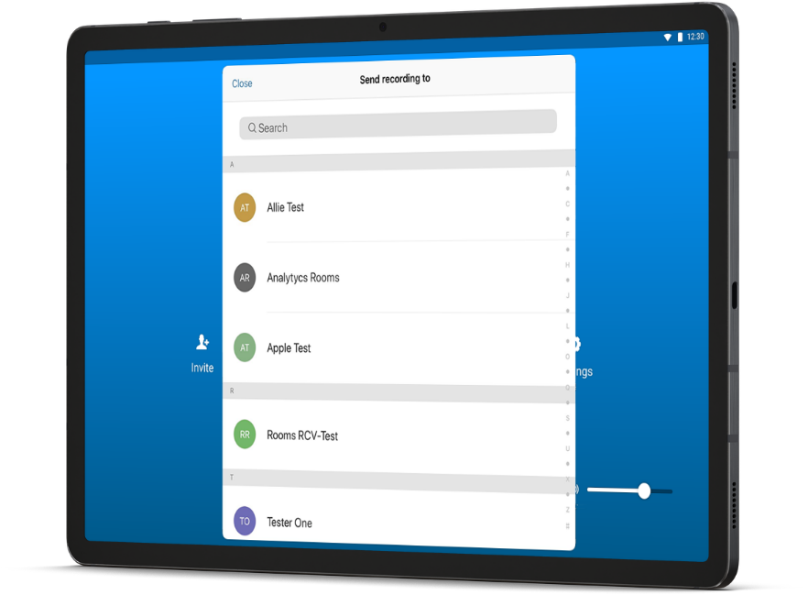
Aufzeichnungen weitergeben
Direkt mit Kollegen
Sofortbesprechungen können auch aufgezeichnet und leicht weitergegeben werden
Direkte Auswahl aus der Liste im Verzeichnis
Direktes Senden an bestimmte Empfänger
  Verfügbar bei Markteinführung
  Die endgültigen Oberflächen bei Einführung können von den angegebenen Beispielen abweichen.

Slide 14
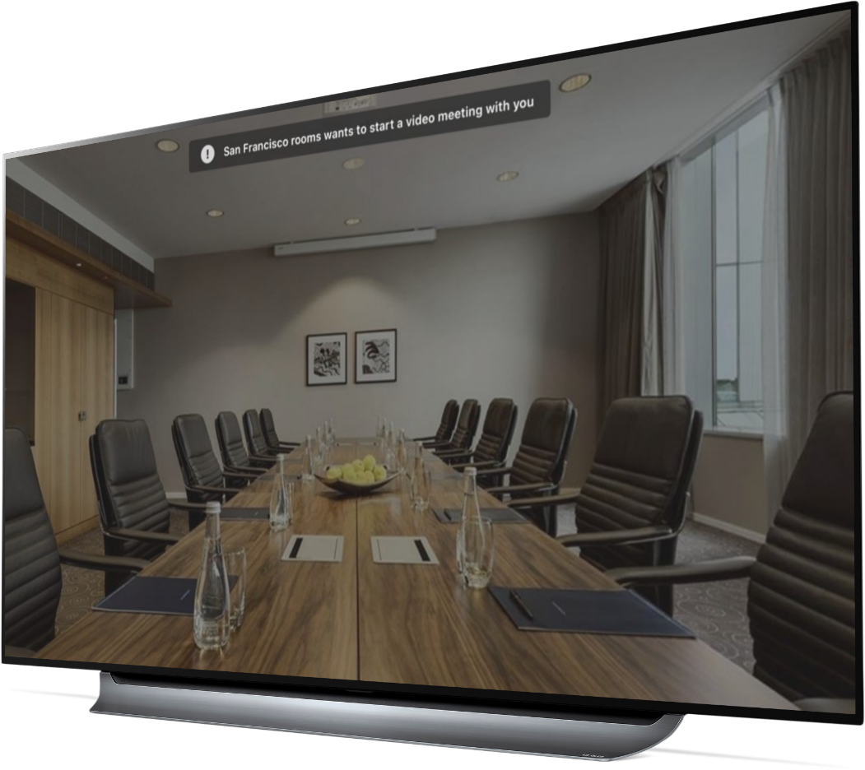
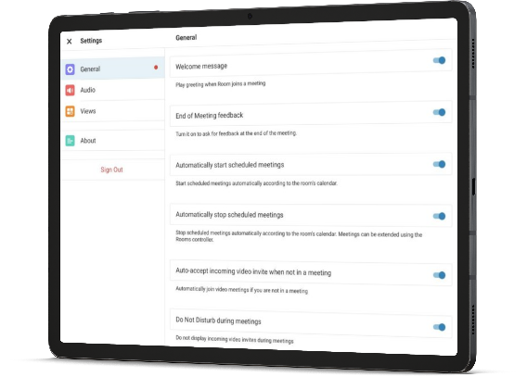
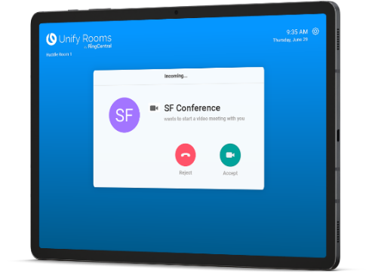
Behandlung eingehender Videoanrufe
Automatische Rufannahme- und Anrufschutzsteuerung
Wenn ein Anruf eingeht, wird eine Benachrichtigung auf dem Bildschirm angezeigt.
Der Benutzer kann den eingehenden Anruf mit einem einzigen Tastendruck annehmen oder ablehnen.
Der IT-Administrator kann für den Raum folgende Einstellungen vornehmen:
Automatische Annahme von
Videoanrufen (wenn der Raum
nicht in einer Besprechung ist)
Anrufschutz (während
der Besprechung).
  Verfügbar bei Markteinführung
  Die endgültigen Oberflächen bei Einführung können von den angegebenen Beispielen abweichen.

Slide 15
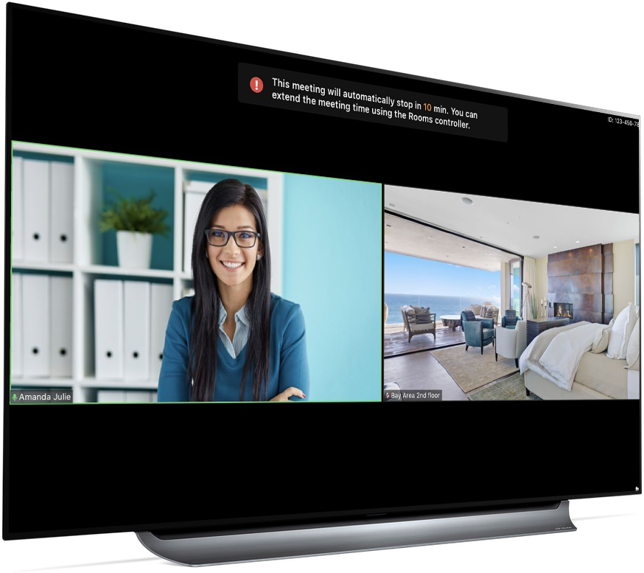
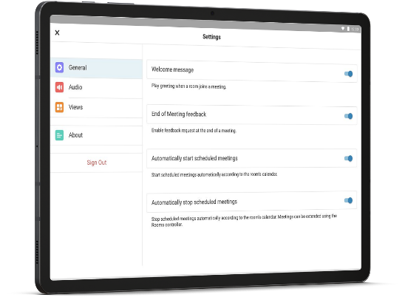
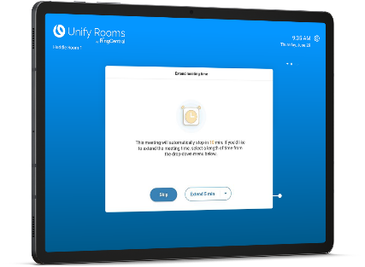
Automatisches Starten und Beenden von Besprechungen
Abwicklung geplanter Besprechungen
Rooms kann so eingestellt werden, dass Besprechungen automatisch zu geplanten Zeiten beginnen und enden.
Es können Benachrichtigungen eingestellt werden, die an das Ende von Besprechungen erinnern.
BEISPIEL: 10 Minuten und 1 Minute vor dem geplanten Ende der Besprechung wird eine Erinnerung zur Verlängerung der Besprechung gesendet.
Die Benutzer können wählen, ob sie die Besprechung um 5, 10 oder 30 Minuten verlängern möchten.
  Verfügbar bei Markteinführung
  Die endgültigen Oberflächen bei Einführung können von den angegebenen Beispielen abweichen.

Slide 16
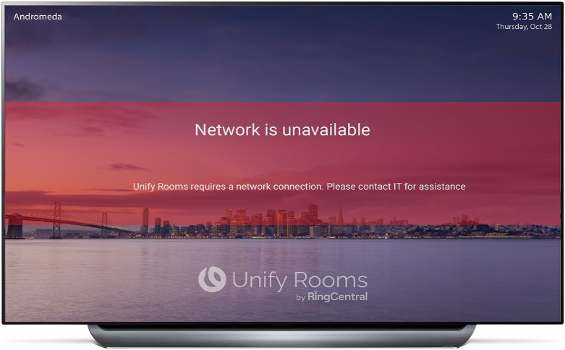
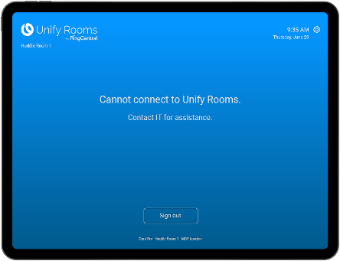
Wiederherstellung von Verbindungen
Bei Netzwerktrennung
In einer Besprechung
Controller verliert die Netzwerkverbindung
  Host bleibt weiterhin in der Besprechung
  Sobald der Controller die Netzwerkverbindung wiederherstellt, nimmt er automatisch wieder an der Besprechung teil.
Host verliert die Netzwerkverbindung
  Der Raum verlässt die Besprechung
Außerhalb der Besprechung
Einer der Endpunkte (Host oder Controller) verliert die Netzwerkverbindung
  Fehlermeldung am anderen Endpunkt
  Automatische Kopplung zwischen Host & Controller, sobald der Endpunkt die Netzwerkverbindung wiederhergestellt hat
  Verfügbar bei Markteinführung
  Die endgültigen Oberflächen bei Einführung können von den angegebenen Beispielen abweichen.

Slide 17
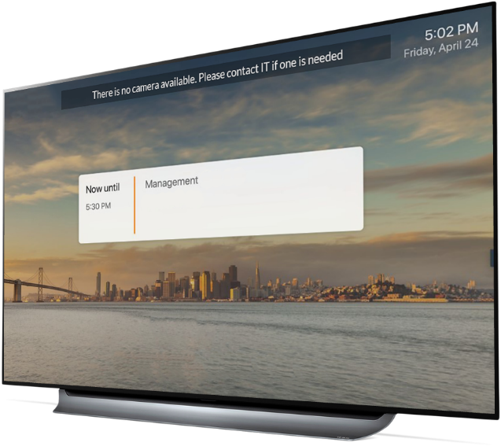
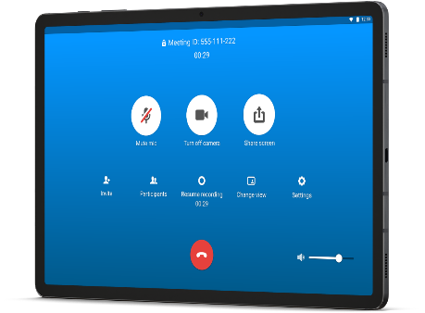
Wiederherstellung von Verbindungen
Bei Trennung von Peripheriegeräten
Der IT-Administrator stellt die bevorzugten
Peripheriegeräte Mikrofon, Lautsprecher und Kamera ein.
Bei Trennung von bevorzugten Peripheriegeräten
Wenn Backup-Peripheriegerät verfügbar, auf Backup-Peripheriegerät umschalten
Wenn kein Backup-Peripheriegerät verfügbar ist, wird
eine Fehlermeldung auf dem Host angezeigt und die zugehörige Steuerung auf dem Controller deaktiviert.
Bei erneuter Verbindung von bevorzugten Peripheriegeräten
Der Raum schaltet zurück zum bevorzugten Peripheriegerät.
  Verfügbar bei Markteinführung
  Die endgültigen Oberflächen bei Einführung können von den angegebenen Beispielen abweichen.

Slide 18
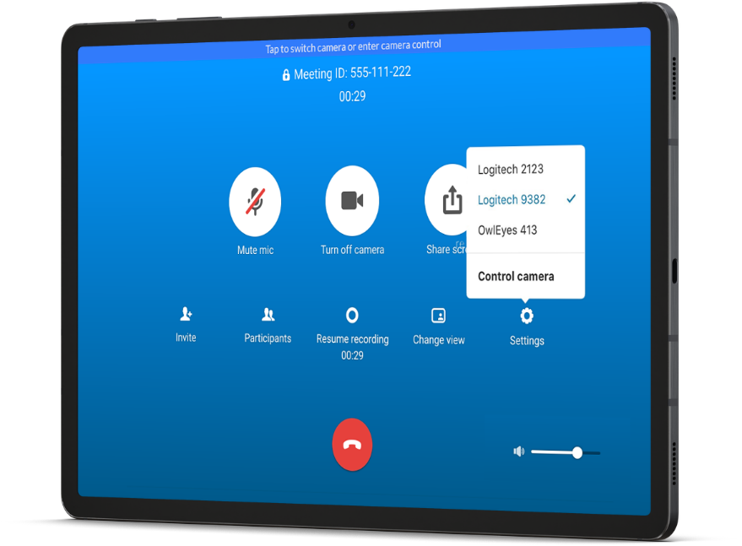
Kameraansichten ändern
Innerhalb einer Besprechung
Ein Raum kann mit mehreren Kameras verbunden sein
Benutzer innerhalb des Raums können die Kameraansicht, die andere sehen, ändern, indem sie die Kamera über die Option „Kamera steuern“ bewegen.
Alternativ können auch andere angeschlossene Kameras während der Besprechung ausgewählt werden.
  Verfügbar bei Markteinführung
  Die endgültigen Oberflächen bei Einführung können von den angegebenen Beispielen abweichen.

Slide 19
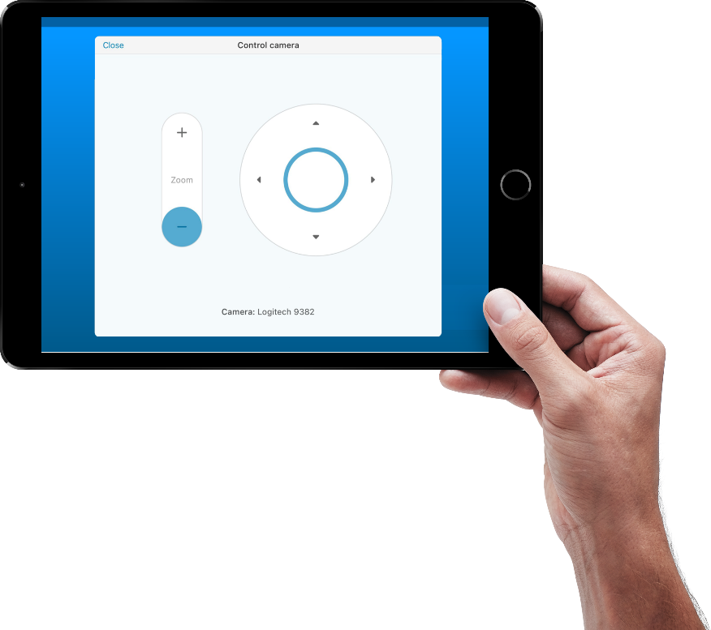
Steuern von Kamerafunktionen
Schwenk-, Neige- und Zoomfunktionen in der Besprechung
Wenn eine Unify Rooms-Kamera Schwenken, Neigen und Zoomen oder Auto-Framing unterstützt.
Die Benutzer im Raum können die Kamera während einer Besprechung über die Android- oder iOS-Anwendungen steuern.
Das Auto-Framing wird über die Android-Controller-App aktiviert oder deaktiviert.
  Verfügbar bei Markteinführung
  Die endgültigen Oberflächen bei Einführung können von den angegebenen Beispielen abweichen.

Slide 20
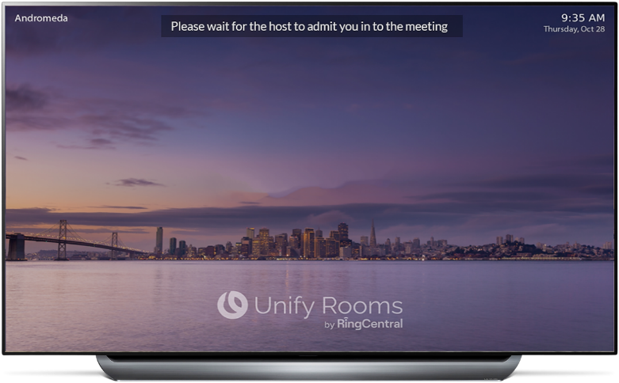
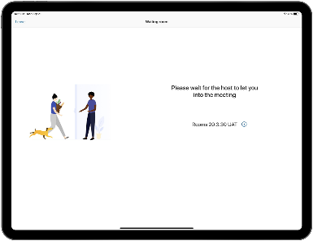
Unify Rooms Warteraum
Lobby-Steuerelemente
Unify Rooms berücksichtigt die für den Warteraum konfigurierten Einstellungen der Besprechung.
Wenn Rooms-Nutzer vor dem Gastgeber der Besprechung beitreten, wird „Rooms“ automatisch zum Moderator und verhindert damit unnötige Verzögerungen im Warteraum.
  Verfügbar bei Markteinführung
  Die endgültigen Oberflächen bei Einführung können von den angegebenen Beispielen abweichen.

Slide 21
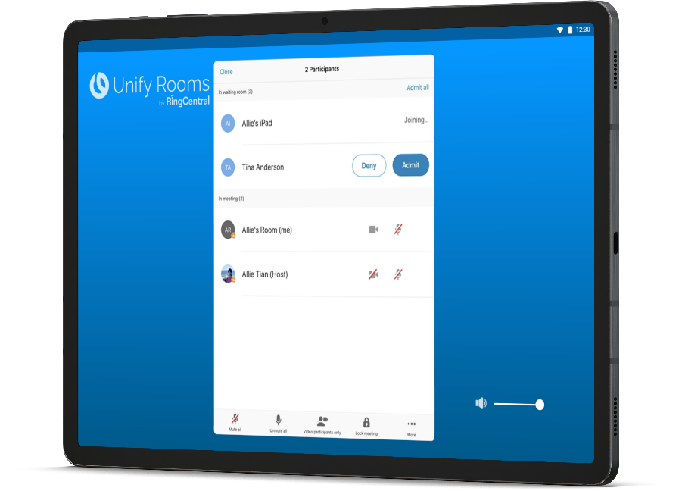
Unify Rooms Warteraum
Lobby-Steuerelemente
Wenn Unify Rooms ein Moderator einer Besprechung ist, kann der Rooms-Benutzer den wartenden Teilnehmern vom Controller aus den Zutritt erlauben oder verweigern.
Der Unify-Rooms-Benutzer kann auch alle wartenden Teilnehmer zulassen oder einen Teilnehmer vorübergehend in den Warteraum zurückversetzen - zum Beispiel in Szenarien für Bewerbungsgespräche.
  Verfügbar bei Markteinführung
  Die endgültigen Oberflächen bei Einführung können von den angegebenen Beispielen abweichen.

Slide 22
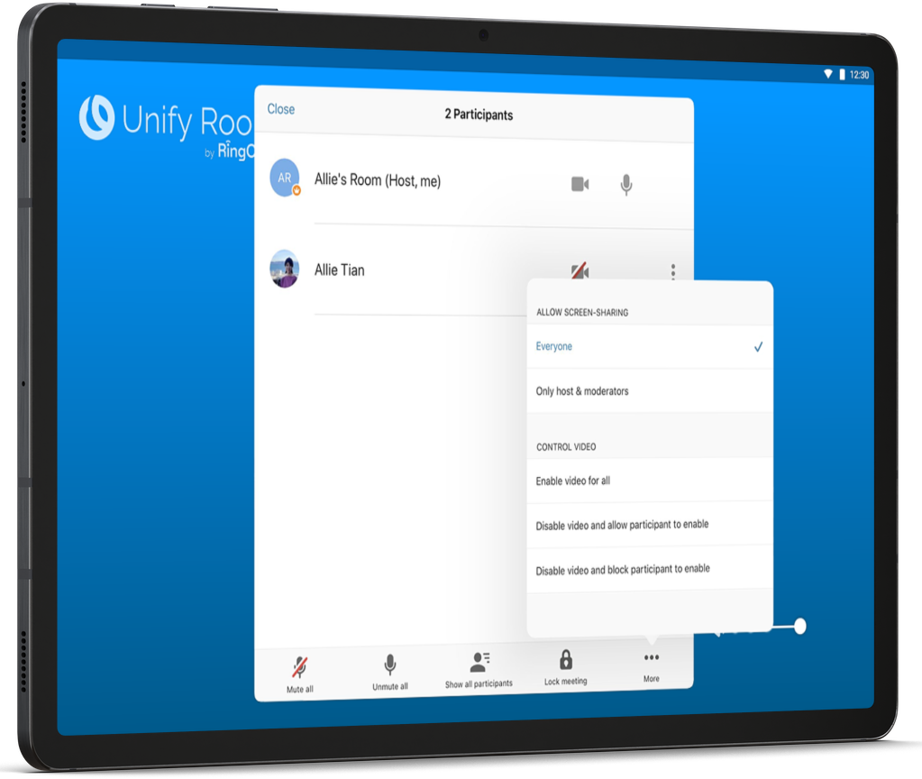
Unify Rooms-Moderation
Sichere Umgebung für Besprechungen
Wenn Unify Rooms ein Moderator einer Besprechung ist, kann der Rooms-Benutzer den wartenden Teilnehmern vom Controller aus den Zutritt erlauben oder verweigern.
Der Unify-Rooms-Benutzer kann auch alle wartenden Teilnehmer zulassen oder einen Teilnehmer vorübergehend in den Warteraum zurückversetzen - zum Beispiel in Szenarien für Bewerbungsgespräche.
Room-Moderatoren können die Videofunktion anderer Teilnehmer verwalten (sie können sie auffordern, die Kamera auszuschalten; sie ausschalten, aber dem Benutzer erlauben, sie wieder zu aktivieren; ihre Kameras ausschalten und das erneute Aktivieren verbieten)
Bei vorzeitigem Verlassen einer Besprechung wird der Moderator aufgefordert, einen neuen Moderator zu bestimmen.
  Verfügbar bei Markteinführung
  Die endgültigen Oberflächen bei Einführung können von den angegebenen Beispielen abweichen.

Slide 23
03.
Kommende Entwicklungen

Slide 24
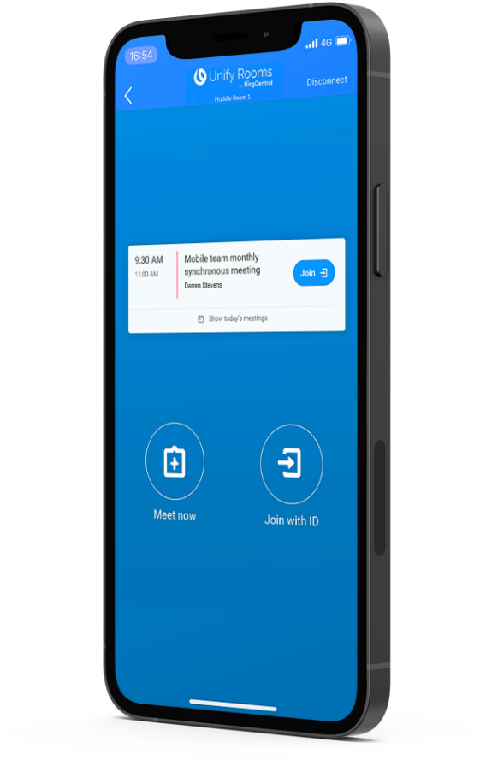
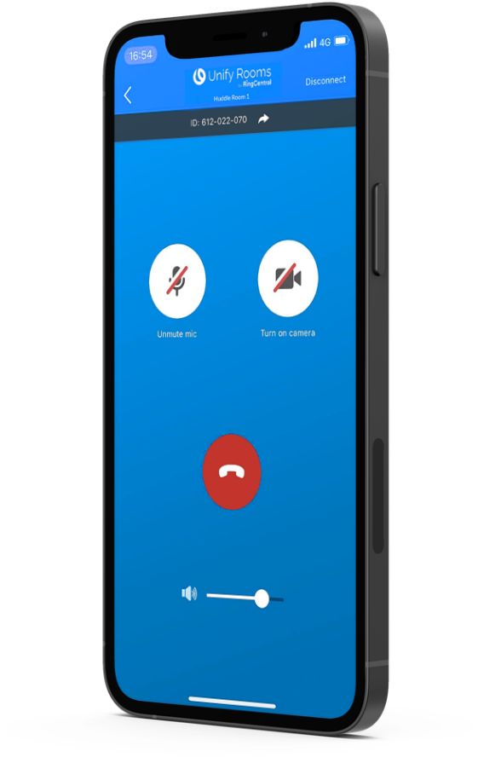
Persönliches Telefon als Unify Rooms Controller
Apple iPhone – Geplante Funktionen
Entwickelt für eine sicherere berührungslose Erfahrung im Konferenzraum, indem die persönlichen Geräte der Teilnehmer verwendet werden.*
Sofortbesprechung in einem Raum starten
Von einem Raum aus an einer Besprechung teilnehmen
Audio und Video steuern
Besprechung verlassen
  *Geplante-Funktion - nur 4 mobile Geräte können den Raum gleichzeitig steuern
  Die endgültigen Oberflächen bei Einführung können von den angegebenen Beispielen abweichen.

Slide 25
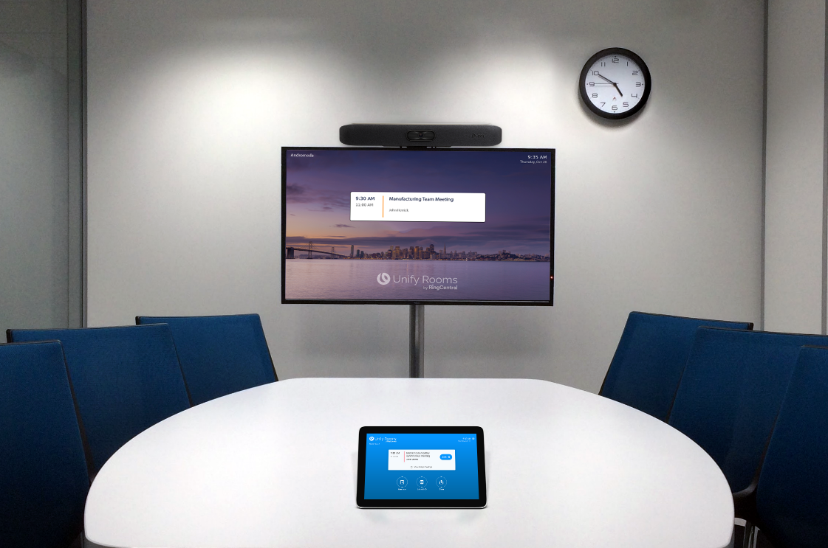

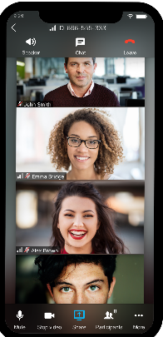
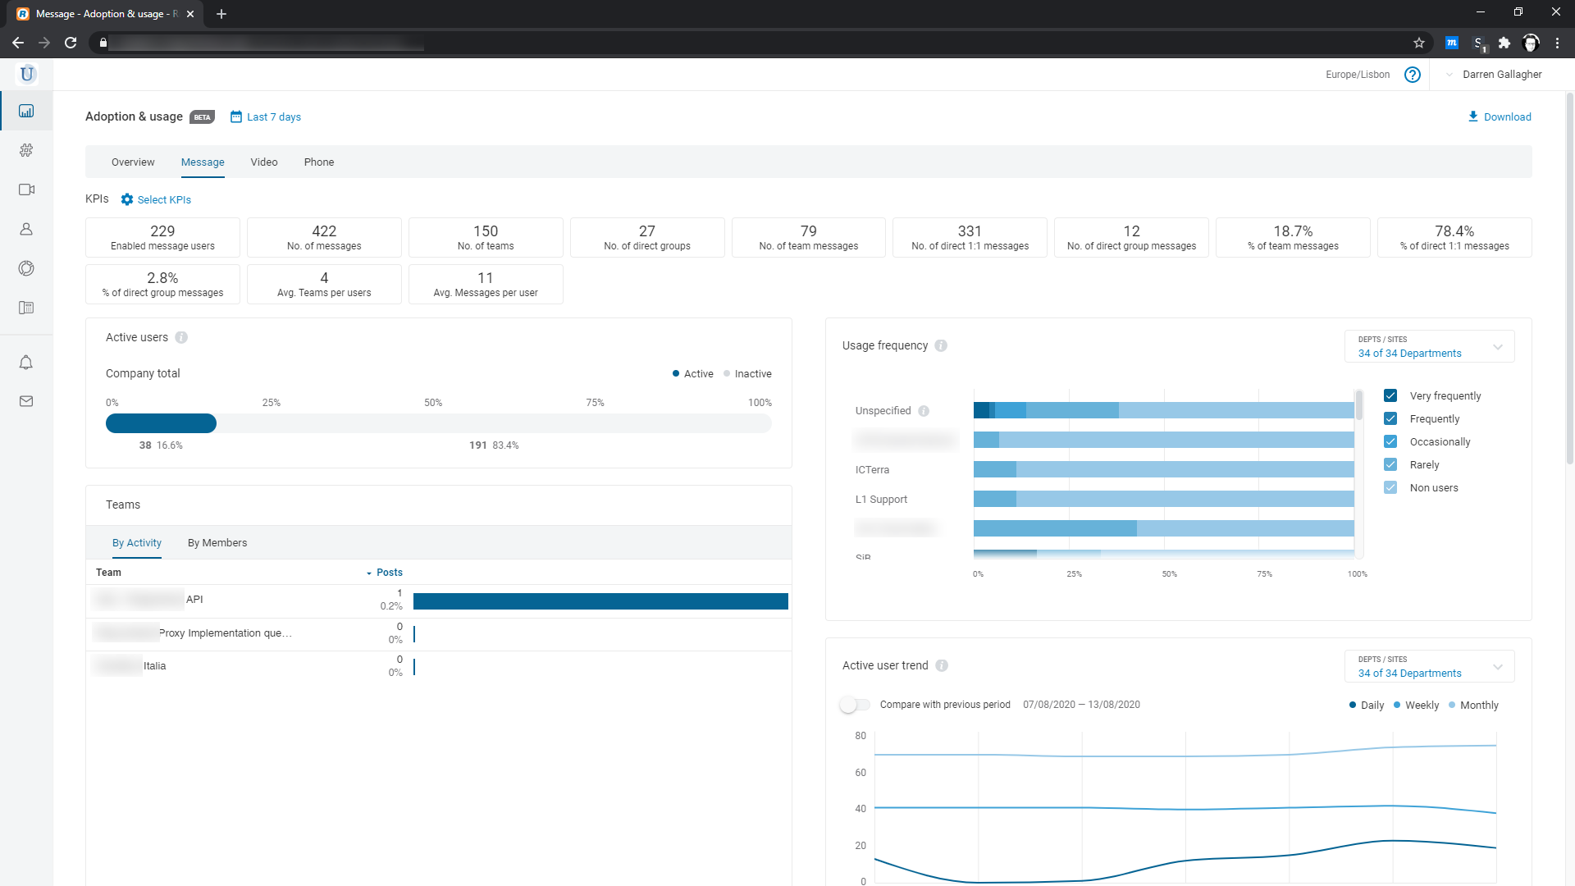
Nahtloser Wechsel vom Smartphone zum Meeting Room
Einfacher Wechsel - Telefon zum Besprechungsraum, Inhalte teilen
Nahtlose und automatische Nutzung von Unify Rooms beim betreten des Besprechungsraums.
geplant für Ende 2021
  Die endgültigen Oberflächen bei Einführung können von den angegebenen Beispielen abweichen.

Slide 26
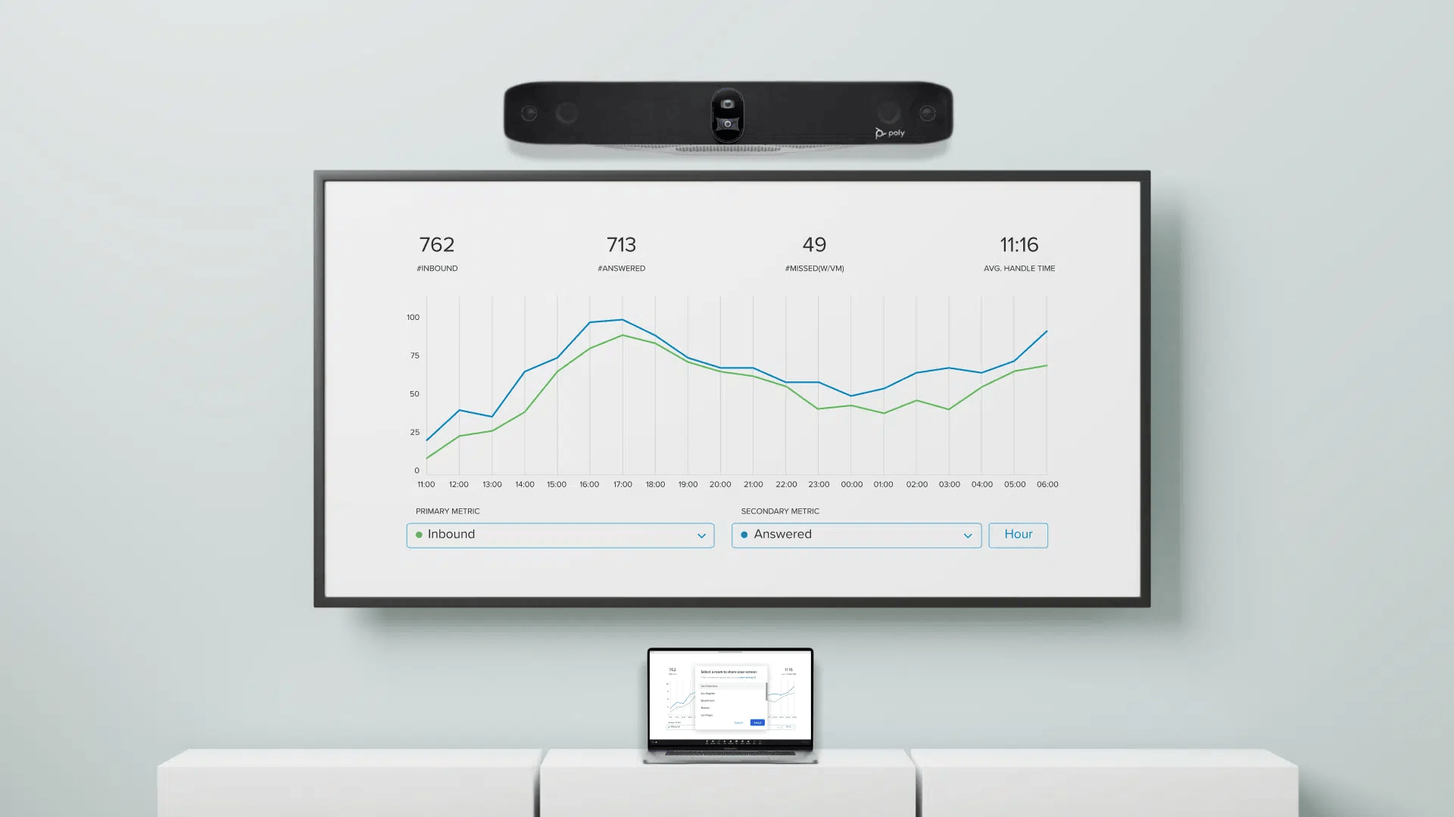
Inhalte für Räume freigeben
Mit Desktop-App in Bluetooth-Reichweite
Benutzer der Unify Rooms Desktop-Anwendung können Inhalte über Bluetooth freigeben, ohne einem Rooms-Meeting beitreten zu müssen
jetzt verfügbar
  Die endgültigen Oberflächen bei Einführung können von den angegebenen Beispielen abweichen.

Slide 27
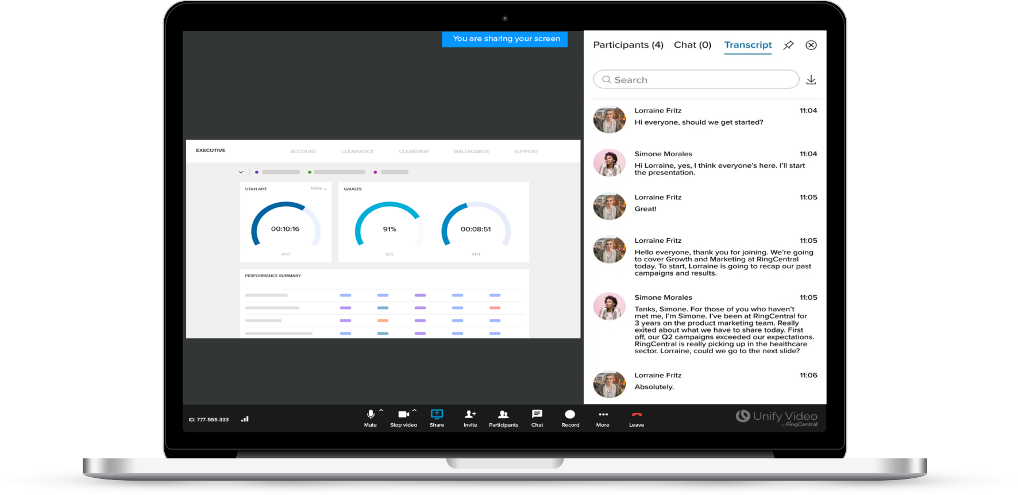
Transkriptionen von Live-Besprechungen
Raumbezogene Funktionen - Automatische Transkriptionen
kommt Anfang 2022
Teilnehmer die erst später dem Meeting beitreten können sich über den bisherigen Verlauf informieren
Barrierefrei
Übersetzbar
indizierbar / durchsuchbar
  Die endgültigen Oberflächen bei Einführung können von den angegebenen Beispielen abweichen.

Slide 28
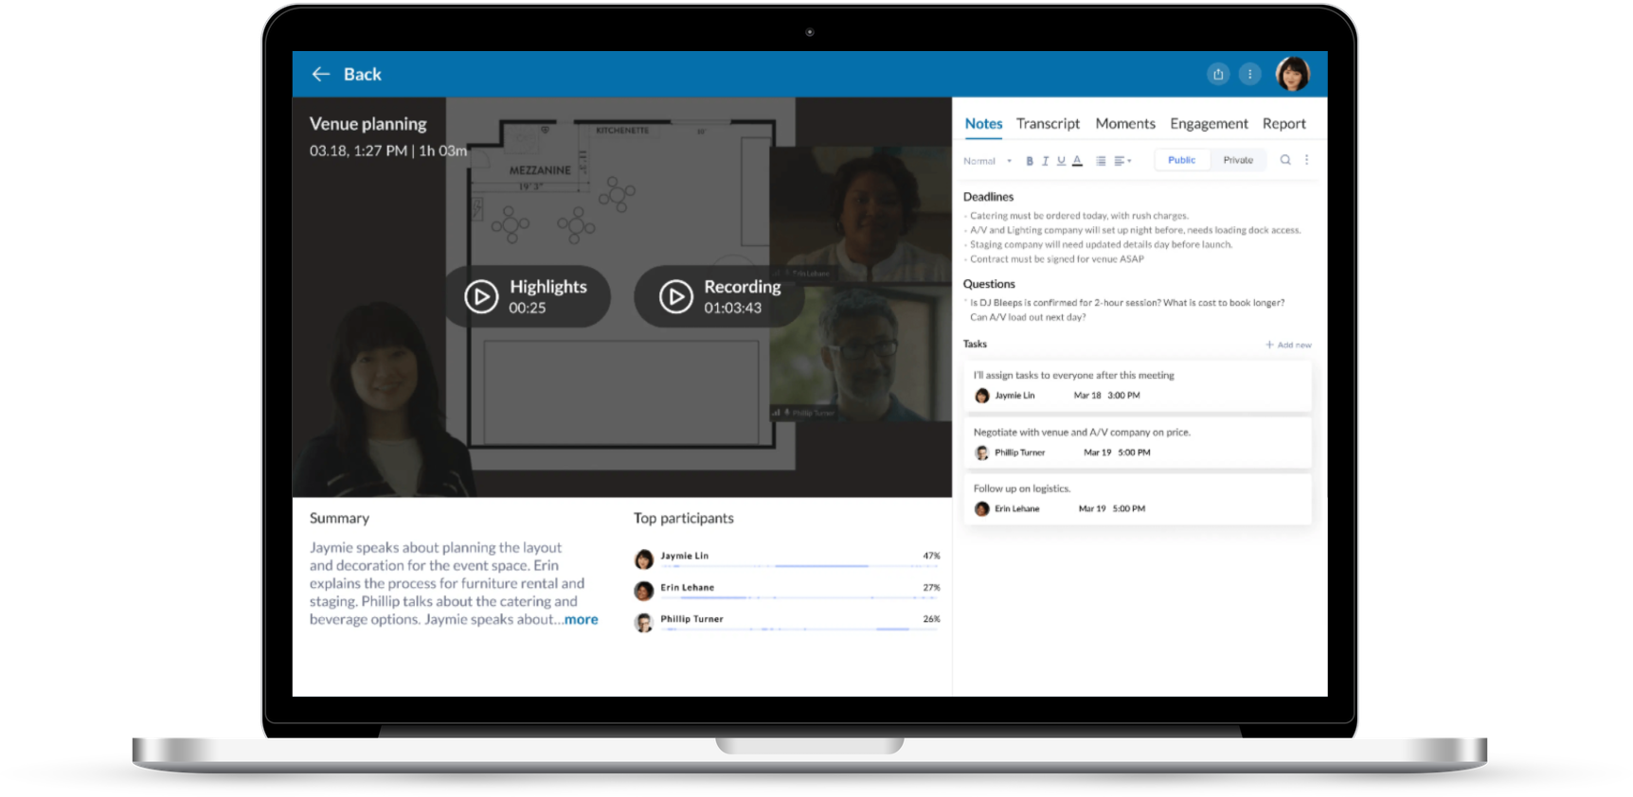
Automatische Besprechungszusammenfassung
Raumbezogene Funktionen - Besprechungszusammenfassung
angestrebt für Q4 2021
Zusammenfassung der gesamten Besprechung
Kurzzusammenfassung mit Video-Highlight-Spur
Aufgezeichnete
Aufgaben
Ermöglicht es den Benutzern, sich schnell über den Arbeits- und Projektstatus zu informieren
  Die endgültigen Oberflächen bei Einführung können von den angegebenen Beispielen abweichen.

Slide 29
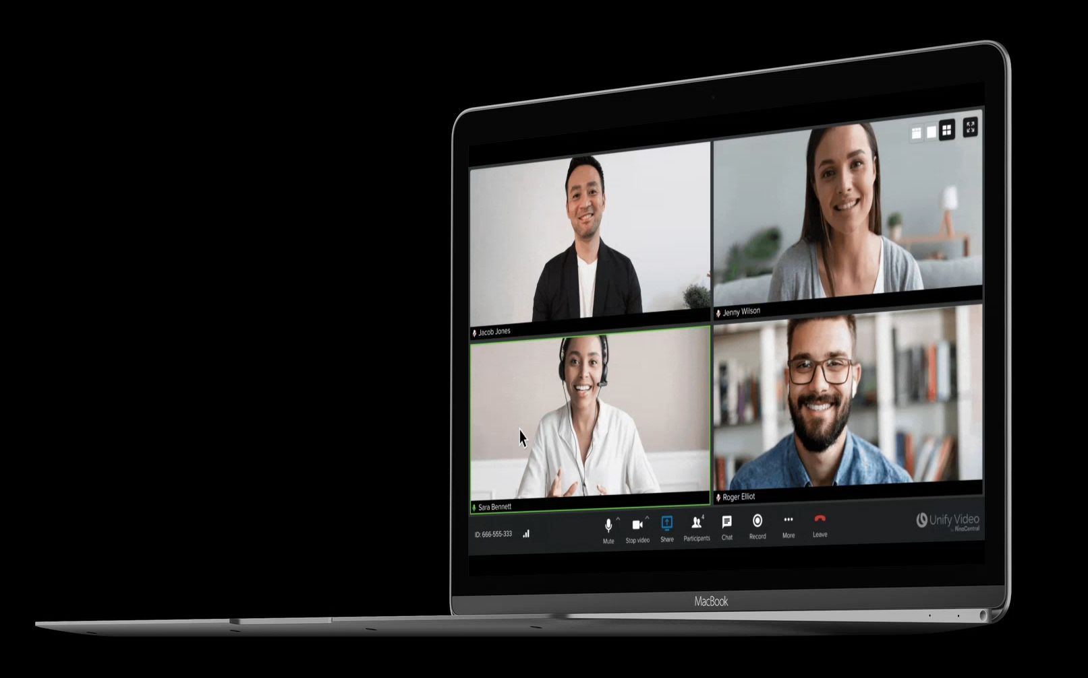
Besprechungsbezogene Ressourcen
Unbegrenztes Whiteboard
kommt Anfang 2022
Wenn Teams in physischen Räumen zusammenkommen, können sie das Whiteboard, den Schreibtisch und den zusätzlichen Platz im Raum problemlos nutzen, um kreativer zu sein. Unbegrenztes Whiteboard bringt Remote-Teilnehmern die gleiche Kreativität.
  Die endgültigen Oberflächen bei Einführung können von den angegebenen Beispielen abweichen.

Slide 30
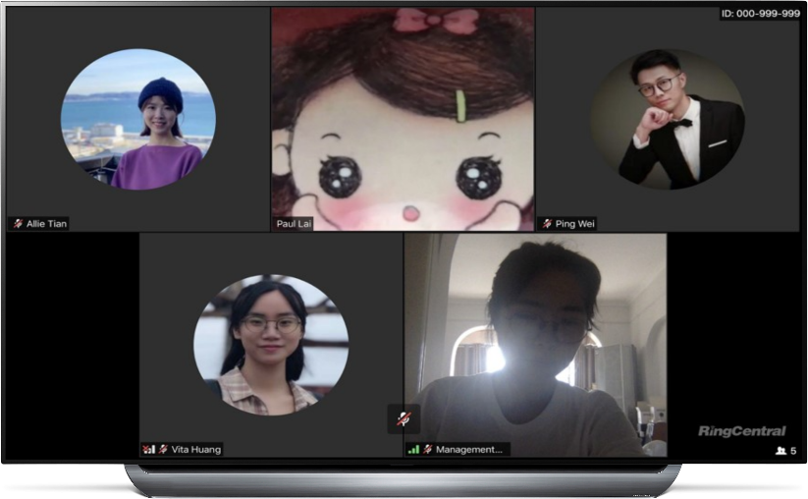
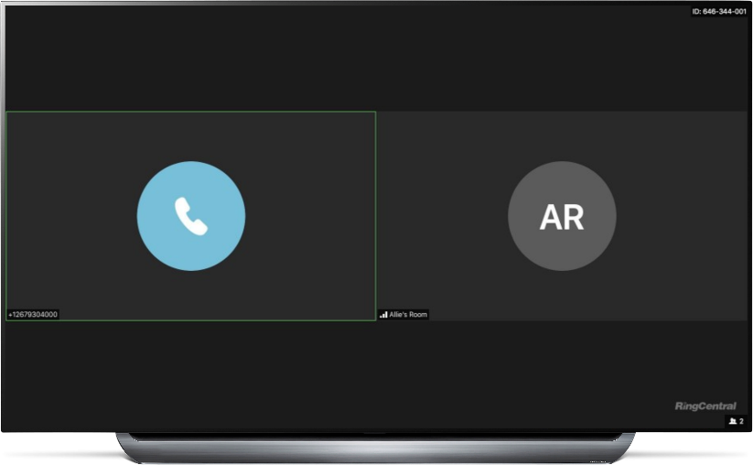
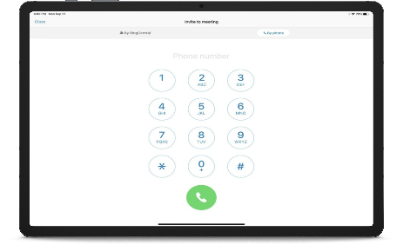
Laden Sie Ihre Teilnehmer ein
Durch einen Telefonanruf
Benutzer von Rooms können jetzt Teilnehmer per Telefonanruf zu ihren Videobesprechungen einladen.
Auf der Einladungsseite wird der Verbindungsstatus des Eingeladenen angezeigt.
Sobald der eingeladene Teilnehmer den Anruf entgegennimmt, wird er als Einwahl-Nutzer auf dem TV des Gastgebers angezeigt.
Wenn die Telefonnummer des Eingeladenen mit einer Kontaktperson des Unternehmens übereinstimmt, zeigt der Avatar den Namen der Kontaktperson des Unternehmens auf dem Controller an.
  Die endgültigen Oberflächen bei Einführung können von den angegebenen Beispielen abweichen.

Slide 31

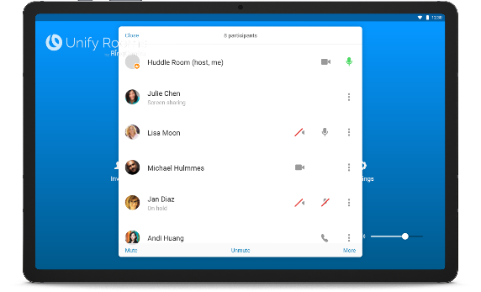
Option zum Anzeigen
Nicht-Video-Teilnehmer
Optionen für:
Nur videofähige Teilnehmer anzeigen
Alle Teilnehmer anzeigen
Avatare von Nicht-Video-Teilnehmern anzeigen
  Die endgültigen Oberflächen bei Einführung können von den angegebenen Beispielen abweichen.

Slide 32
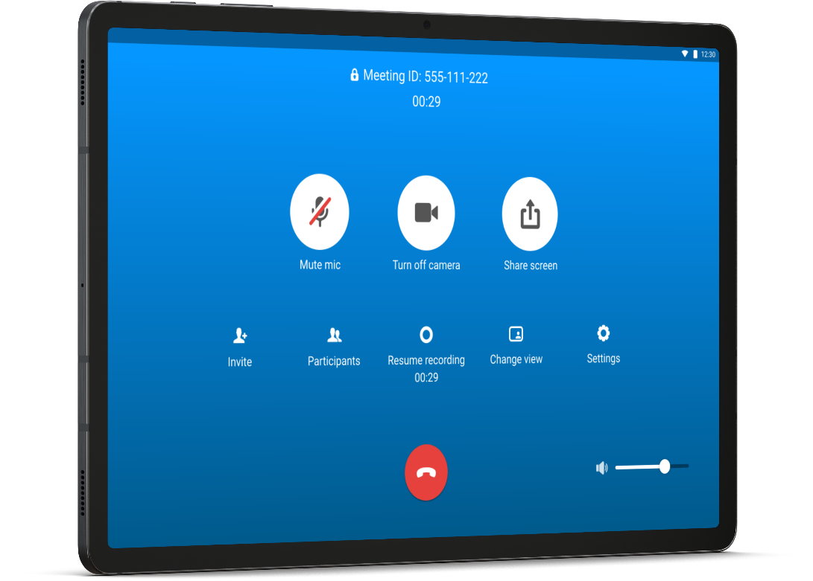
Aufzeichnungen weitergeben
Sofortbesprechungen mit Kollegen
Sofortbesprechungen können problemlos aufgezeichnet und an von Ihnen angegebene Empfänger gesendet werden.
Mit einer einzigen Taste können Sie die Aufzeichnung starten und fortsetzen.
  Die endgültigen Oberflächen bei Einführung können von den angegebenen Beispielen abweichen.

Slide 33
04.
Voraussetzungen, Preise, Bestellung und Service

Slide 34
Unify Rooms
Bestellung, Einführungspreise und Service
Release-Phasen
2021 - Ende September (Poly Studio X Serie Hardware
/ manuelle Angebotsanfrage erforderlich)
2021 - Ende Oktober (geplante Release der PRM-Bestellung)
2021 - Ende Dezember - (gezielte Sprachlokalisierung)
2022 - Ende Q1 - Unify Office „Branded“ Lösung
Nächste Schritte - Unterstützung von Logitech-Hardware / anderen Hardware-Plattformen und Funktionen
Preisgestaltung
Unify Rooms App - KOSTENLOS im Google Play Store
Unify Rooms-Appliance - Poly Studio X-30, X50, G7500 inkl. TC8 (Controller)
+ Poly-Wartung
(min. Premier; Plattform-Updates usw.) oder Atos CCS Total Care Unify Rooms-Abonnement
Unify Rooms-Abonnement* (wie unten)
EU | UK | US | AUS
30€/36€ | 26£/32£ | 39$/49$ | 49$/59$
Bestellweg
Unify Rooms-Lizenz: nur eine weitere "Benutzer"-Lizenz für Ihr Unify Office oder Unify Video-Projekt (Add-On)
Unify Rooms-Gerät
  Vom Kunden oder
  Reguläre Bestellmethode für Videoausrüstung
Service
Dienstleistungen vor Ort durch das Professional Service-Team
Unify Rooms App und DC-Dienst (wie üblich)
Poly Studio X-Support über Total Care und Poly-Wartungsvertrag
  * Monatliche Gebühr mit jährlicher / monatlicher Zahlung

Slide 35
05.
Unify Rooms-Appliances und -Kits

Slide 36
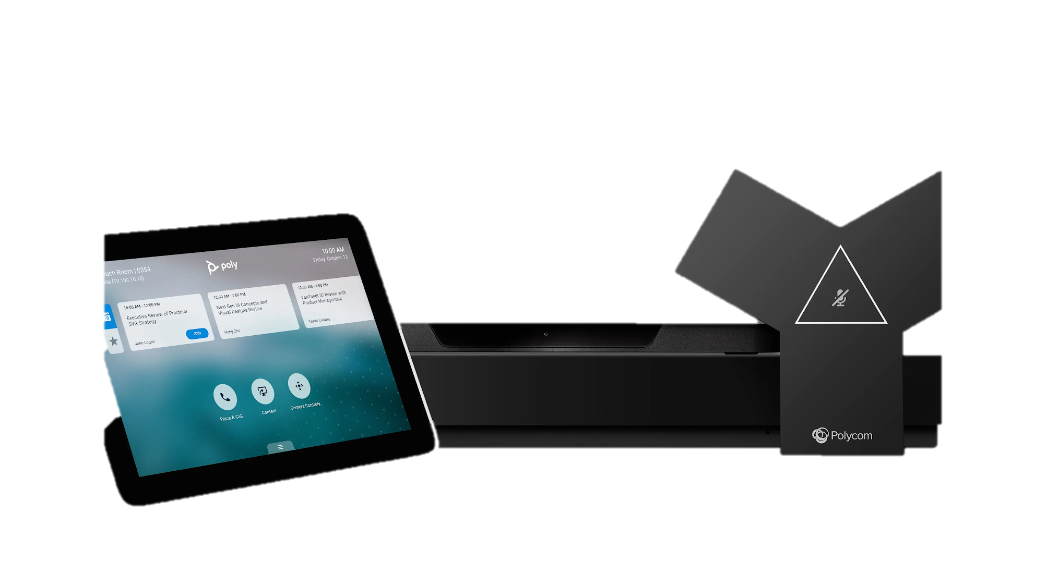
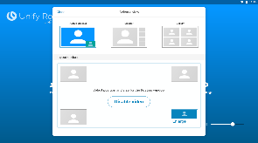


Unify Rooms
Poly Rooms-Appliances
Großer Raum
Poly G7500
Mittlerer Raum
Poly Studio X50
Kleiner Raum
Poly Studio X30
  Die endgültigen Oberflächen bei Einführung können von den angegebenen Beispielen abweichen.

Slide 37
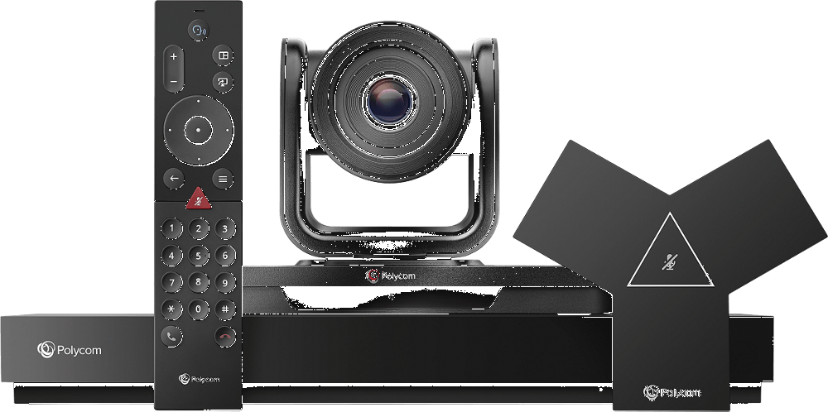
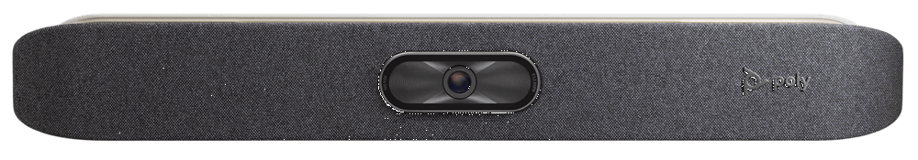
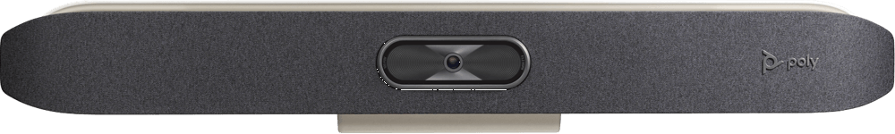
Poly-Endpunkte
Vergleichstabelle
 | Studio X30 | Studio X50 | G7500
Formfaktor | „All in One“- 60 x 300 x 60 mm | „All in One“- 105 x 720 x 70 mm | Komponentenlösung Codec, Kameras, Mikrofone
Monitore / Displays | Single | Dual | Dual
Lautsprecher / Audioausgang | Ja / Mono | Ja / Stereo | Audio / Stereo installiert
Mikrofone | 4 MEMS | 3 MEMS / 2 bildgebende Richtmikrofone mit Nierencharakteristik | 3 Mikrofone pro Mikrofon-Pod maximal 3 Pods (oder unbegrenzt bei installierten Räumen)
Kameraverfolgung / Auto-Framing | Ja | Ja | Ja, erweiterte Möglichkeiten durch Eagle Eye-Kameras.

Slide 38
Fragen

Slide 39
Vielen Dank
Weitere Informationen erhalten Sie hier:
T+ 33 0 12345678
M+ 33 6 12345678
firstname.lastname@atos.net
Atos, das Atos-Logo, Atos|Syntel sind eingetragene Marken der Atos Gruppe.
Juni 2021. © 2021 Atos. Vertrauliche Informationen von Atos dürfen nur vom Empfänger verwendet werden. Dieses Dokument oder Teile daraus dürfen ohne vorherige schriftliche Zustimmung von Atos weder vervielfältigt, kopiert, in Umlauf gebracht und/oder verbreitet noch zitiert werden.

